Slide 1
Музыка в драматическом театре
Подготовила: преподаватель
музыкально-теоретических дисциплин
ДМШ № 11 г.Казани
Вишленкова В.Ю.

Slide 2
Проверим свои знания!
Где зародился театр и театральное представление?
2. Чем сопровождалось театральное представление?
3. Что такое музыкальный театр?
4. Какие жанры театрального искусства вы запомнили?
5. Какие из перечисленных жанров театрального искусства ставятся в музыкальном театре?

Slide 3

Для чего нужна музыка в спектакле?
Музыка играет в спектакле очень важную роль:
Помогает ярче раскрыть идею пьесы
Показывает характеры действующих лиц
Красочно обрисовывает эпоху, в которой происходит действие
Создает эмоциональную атмосферу в спектакле
ЗАПИШИТЕ В ТЕТРАДЬ

Slide 4

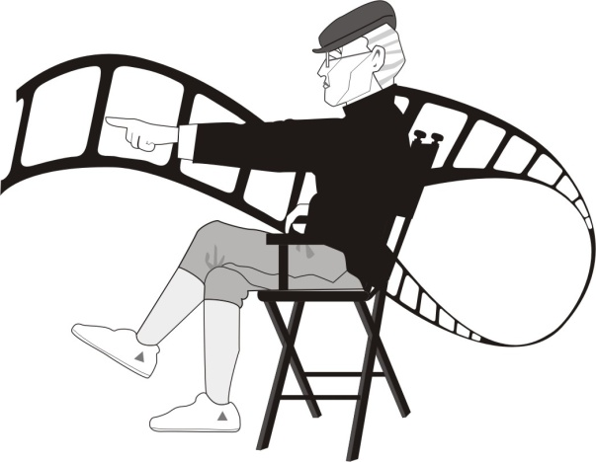
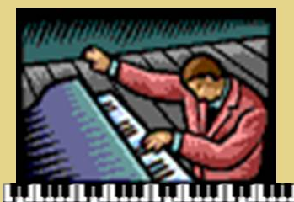
У драматического спектакля несколько авторов
РЕЖИССЁР
ДРАМАТУРГ
КОМПОЗИТОР

Slide 5
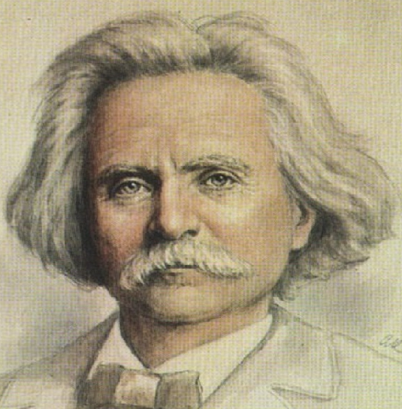
«Я почерпнул богатые сокровища народных напевов моей родины, и из этого клада я пытался создать норвежское искусство»
Эдвард Григ (1843-1907)
Норвежский композитор, пианист и дирижер
ЗАПИШИТЕ В ТЕТРАДЬ

Slide 6
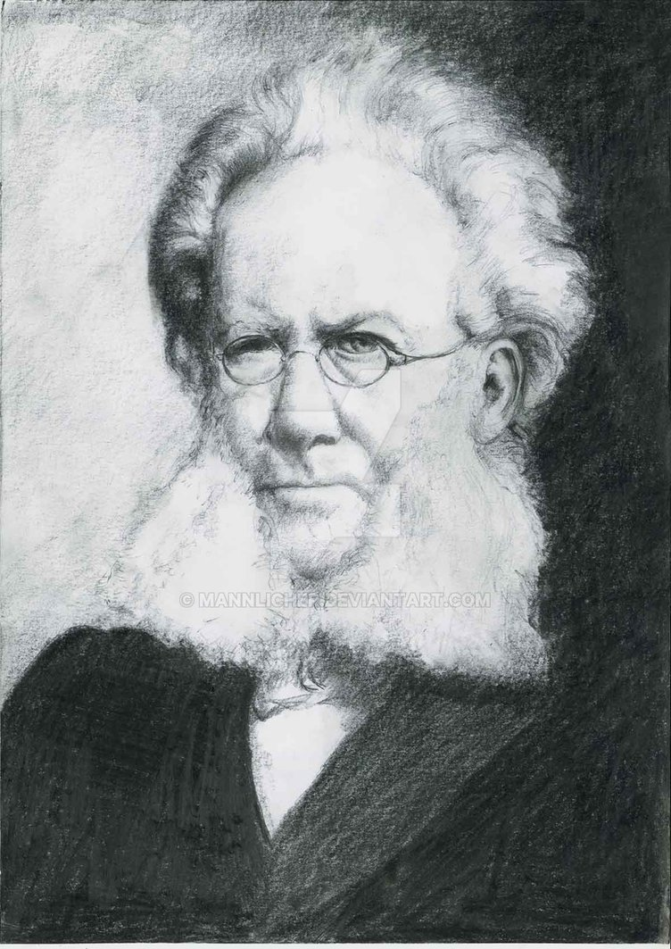

Генрик Ибсен
(1828-1906)
Норвежский драматург
Пьеса «Пер Гюнт»

Slide 7
Всего к спектаклю было написано 23 музыкальных номера
Но наибольшую популярность получили 8 номеров, которые Григ оформил в две оркестровые сюиты.
ВАЖНО ПОМНИТЬ
СЮИТА - ЭТО МУЗЫКАЛЬНОЕ ПРОИЗВЕДЕНИЕ СОСТОЯЩЕЕ ИЗ НЕСКОЛЬКИХ КОНТРАСТНЫХ ПО ХАРАКТЕРУ ЧАСТЕЙ.

Slide 8
Первая сюита
1 ч – «Утро»
2 ч – «Смерть Озе»
3 ч – «Танец Анитры»
4 ч – «В пещере горного короля»
Вторая сюита
1 ч – «Жалобой Ингрид»
2 ч – «Арабский танец»
3 ч – «Возвращение Пера Гюнта»
4 ч – «Песня Сольвейг»

Slide 9

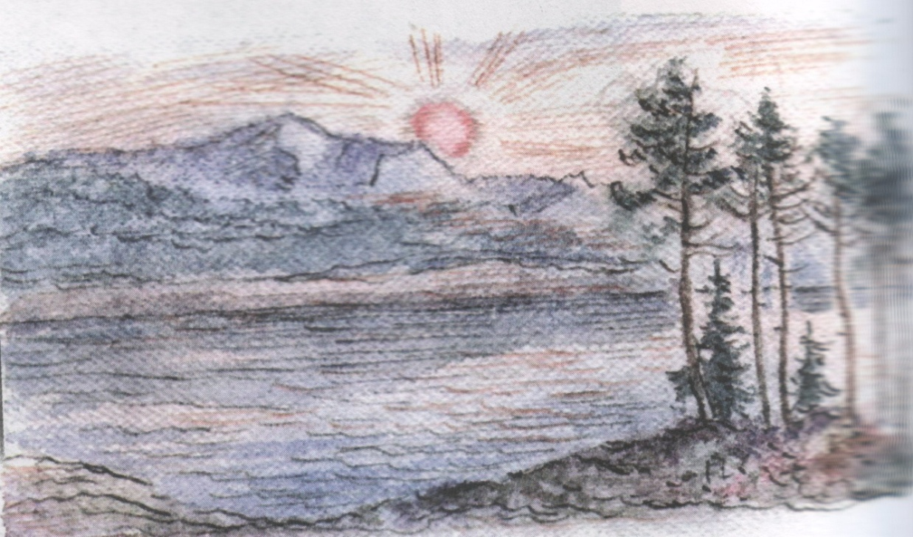
Задание: определить кульминацию и обозначить линию динамических оттенков.
Определить солирующие инструменты.
1 Часть «Утро»
ВАЖНО ПОМНИТЬ
КУЛЬМИНАЦИЯ - МОМЕНТ НАИВЫСШЕГО НАПРЯЖЕНИЯ В МУЗЫКАЛЬНОМ ПРОИЗВЕДЕНИИ

Slide 10
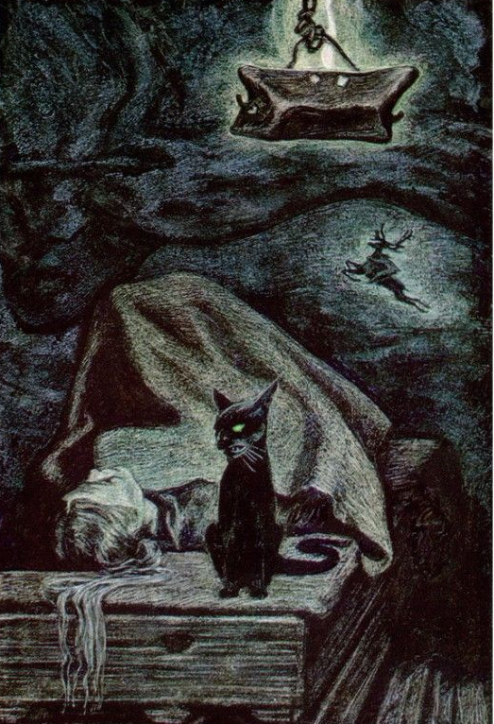
Задание: какая группа инструментов преобладает; темп, лад и фактура произведения.
2 часть «Смерть Озе»

Slide 11

Задание: определить характер данного произведения
3 часть «Танец Анитры»

Slide 12
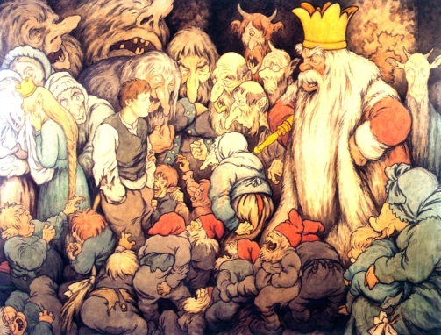
Задание: форма произведения; как изменяется музыка во время звучания
(что происходит с темпом, динамикой, регистром и т.д.)
4 часть
«В пещере горного короля»

Slide 13
Проверим свои знания?
В содружестве с кем композитор создаёт музыку к пьесе в драматическом театре?
Для чего нужна музыка в спектакле?
Сколько сюит входит в произведение?
Что такое сюита?
Имена главных героев сюиты?
Какие музыкальные номера вам больше всего запомнились?

